Slide 1
স্বাগতম

Slide 2
পরিচিতি
শিক্ষক পরিচিতি
পাঠ পরিচিতি
মিনতী রানী ঘোষ
সহকারী শিক্ষক
কাউয়ামারী আপ্তারউদ্দিন প্রধান উচ্চ বিদ্যালয়,
পাটগ্রাম,লালমনিরহাট।
মোবাইলঃ ০১৭১৮২৮৭৭৮২
বিষয়ঃ বাংলা সাহিত্য
শ্রেণিঃ ৯ম ও ১০ম
পাঠ শিরোনামঃ বঙ্গবাণী

Slide 3
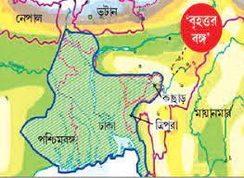
আমরা ছবি দেখে ভেবে বলি?
বৃহত্তর বঙ্গ থেকে বিভক্ত হয়ে বাঙ্গালা উৎপত্তি আর বাঙ্গালীর নিজস্ব ভাব প্রকাশের মাধ্যমকে বলা হয় ভাষা বা বাণী ।
তাহলে বাঙ্গালার ভাষাকে বলা হয় কি?
বঙ্গবাণী

Slide 4
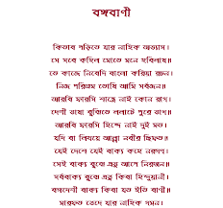
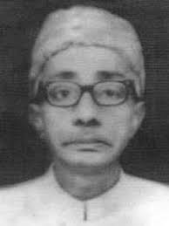
বঙ্গবাণী
আবদুল হাকিম

Slide 5
শিখনফল
এই পাঠশেষে শিক্ষার্থীরা-
১। কবি পরিচিতি বলতে ও লিখতে পারবে।
২। কঠিন কঠিন শব্দের অর্থ বলতে ও লিখতে পারবে।
৩। কবির মাতৃভাষার প্রতি যে গভীর উপলব্ধি ও বিশ্বাস তা ব্যাখা করতে পারবে।
৪। কবির মাতৃভূমি ও মাতৃভাষার প্রতি মমত্ববোধ তা বিশ্লেষন করতে পারবে।

Slide 6
কবি পরিচিতি
জন্মঃআনুমানিক ১৬২০খ্রিঃ সন্দ্বীপের সুধারামপুর গ্রামে।
মধ্যযুগের অন্যতম প্রধান কবি আবদুল হাকিম স্বদেশের ও স্বভাষার প্রতি ছিল অটুট ও অপরিসীম প্রেম। তাঁর কবিতায় অনুপম ব্যাক্তিত্বের পরিচয় মেলে।
উল্লেখযোগ্যকাব্যগ্রন্থঃনূরনামা,আরো রয়েছে ইউসুফ জোলেখা, লালমতি, সয়ফুলমূলক, শিহাবুদ্দিননামা, নসীহৎনামা, কারবালা, শহরনামা।
আবদুল হাকিম
মৃত্যুঃ তিনি ১৬৯০ সালে মৃত্যুবরণ করেন।

Slide 7
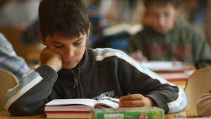
একক কাজ
আবদুল হাকিম কত খ্রিষ্টাব্দে কোথায় জন্ম গ্রহন করেন?

Slide 8
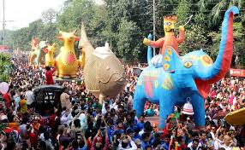
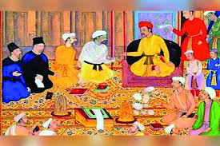
কঠিন শব্দের অর্থ
হাবিলাষ
প্রবল ইচ্ছা
গুন
ছিফত
বঙ্গবাণী
বাংলা ভাষা

Slide 9
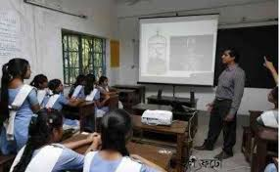
আদর্শ পাঠ

Slide 10
জোড়ায় কাজ
হাবিলাষ, ছিফত, বঙ্গবাণী শব্দ দিয়ে ২ টি করে বাক্য লিখ?

Slide 11
মাতৃভাষার প্রতি গভীর উপলব্ধি
কবি আবদুল হাকিম তার এই বঙ্গবাণী কবিতাটি “ নূরনামা” কাব্যগ্রন্থ থেকে সংকলন করেছেন। তিনি এই কবিতায় বলেছেন যে সব ভাষা জনসাধারনের বোধগম্য নয়,যে ভাষায় অন্যের সংগে ভাববিনিময় করা যায় না ,সে সব ভাষাভাষী লোকের পক্ষে মাতৃভাষায় কথা বলা বা লেখাই এক মাত্র পন্থা। এই কারনেই কবি মাতৃভাষার প্রতি গভীর মনোনিবেশ করেছেন এমনকি উপলব্ধি করেছেন।

Slide 12
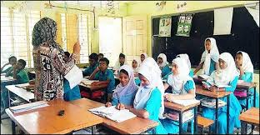
পাঠ বিশ্লেষন
কিতাব পড়িতে যার নহিক অভ্যাস।
সে সবে কহিল মোতে মনে হাবিলাশ।।
তে কাজে নিবেদি বাংলা করিয়া রচন।
নিজ পরিশ্রম তোষি আমি সর্বজন।।
আরবি ফারসি শাস্ত্রে নাই কোন রাগ।
দেশী ভাষে বুঝিতে ললাটে পুরে ভাগ।।
আরবি ফারসি হিন্দে নাই দুই মত।
যদি বা লিখয়ে আল্লা নবীর ছিফত

Slide 13
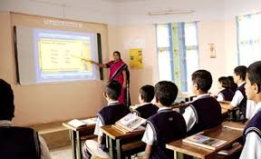
যেই দেশে যেই বাক্য কহে নরগণ ।
সেই বাক্য বুঝে প্রভূ আপে নিরঞ্জন ।।
সর্ববাক্য বুঝে প্রভূ কিবা হিন্দুয়ানী ।
বঙ্গদেশী বাক্য কিবা যত ইতি বাণী ।।
মারফত ভেদে যার নাহিক গমন ।
হিন্দুর অক্ষরে হিংসে সে সবের গণ ।।
যে সব বঙ্গেতে জন্মি হিংসে বঙ্গবাণী ।
সে সব কাহার জন্ম নির্ণয় ন জানি ।।
দেশি ভাষা বিদ্যা যার মনে ন জুয়ায় ।
নিজ দেশ তেয়াগী কেন বিদেশ ন যায় ।।
মাতা পিতামহ ক্রমে বঙ্গেত বসতি ।
দেশী ভাষা উপদেশ মনে হিত অতি ।।

Slide 14
দলীয় কাজ
“দেশি ভাষে বুঝিতে ললাটে পুরে ভাগ” বলতে কী বোঝানো হয়েছে লিখ?

Slide 15
মুল্যায়ন
১। কবি আবদুল হাকিম কত সালে কোথায় জন্ম গ্রহন করেন লিখ?
২।কবি আবদুল হাকিমের উল্লেখযোগ্য কয়েকটি কাব্যগ্রন্থের নাম লিখ?
৩।আরবি ফারসি ভাষার প্রতি কবির বিদ্বেষ নেই কেন?
৪।কবির চিত্তে তীব্র ক্ষোভ কেন ব্যাখা করে লিখ ?

Slide 16
বাড়ির কাজ
কবি কাদের বংশ পরিচয় সম্পর্কে সন্দেহ প্রকাশ করেছেন ,কেনইবা এদেশ ত্যাগ করার কথা বলেছেন তোমার নিজের ভাষায় বিশ্লেষন করে লিখ?

Slide 17
ধন্যবাদ

